Slide 1
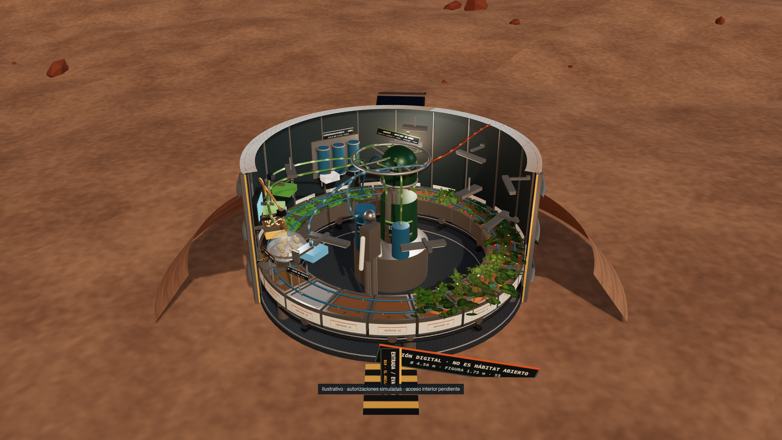
BIOMARS CHIAPAS / MADRID · S5
MILPA-360
Sustrato en movimiento
Recuperación de sustrato
Residuos animales
Cultivo complementario
Aldo Fabio Contreras Marroquín
Equipo BioMars Chiapas
Concepto y cálculo · sin validación física
01 / 09
Notes:
0:00–0:30 · Lámina 1 · La propuesta
Somos BioMars Chiapas. MILPA-360 es una propuesta para conectar recuperación de
sustrato, aprovechamiento de residuos animales y cultivo. Presentamos un concepto
de ingeniería y su demostrador digital. Nuestro objetivo hoy es explicar cómo
funciona, cuánto puede aportar y qué falta demostrar antes de construir un piloto.
Trazabilidad: P5-DEFENSA.md §1; captura hero, escena nominal S5
Revisión base P4-S3-2026-09-20; capturas S5. B15-B19 abiertos.

Slide 2
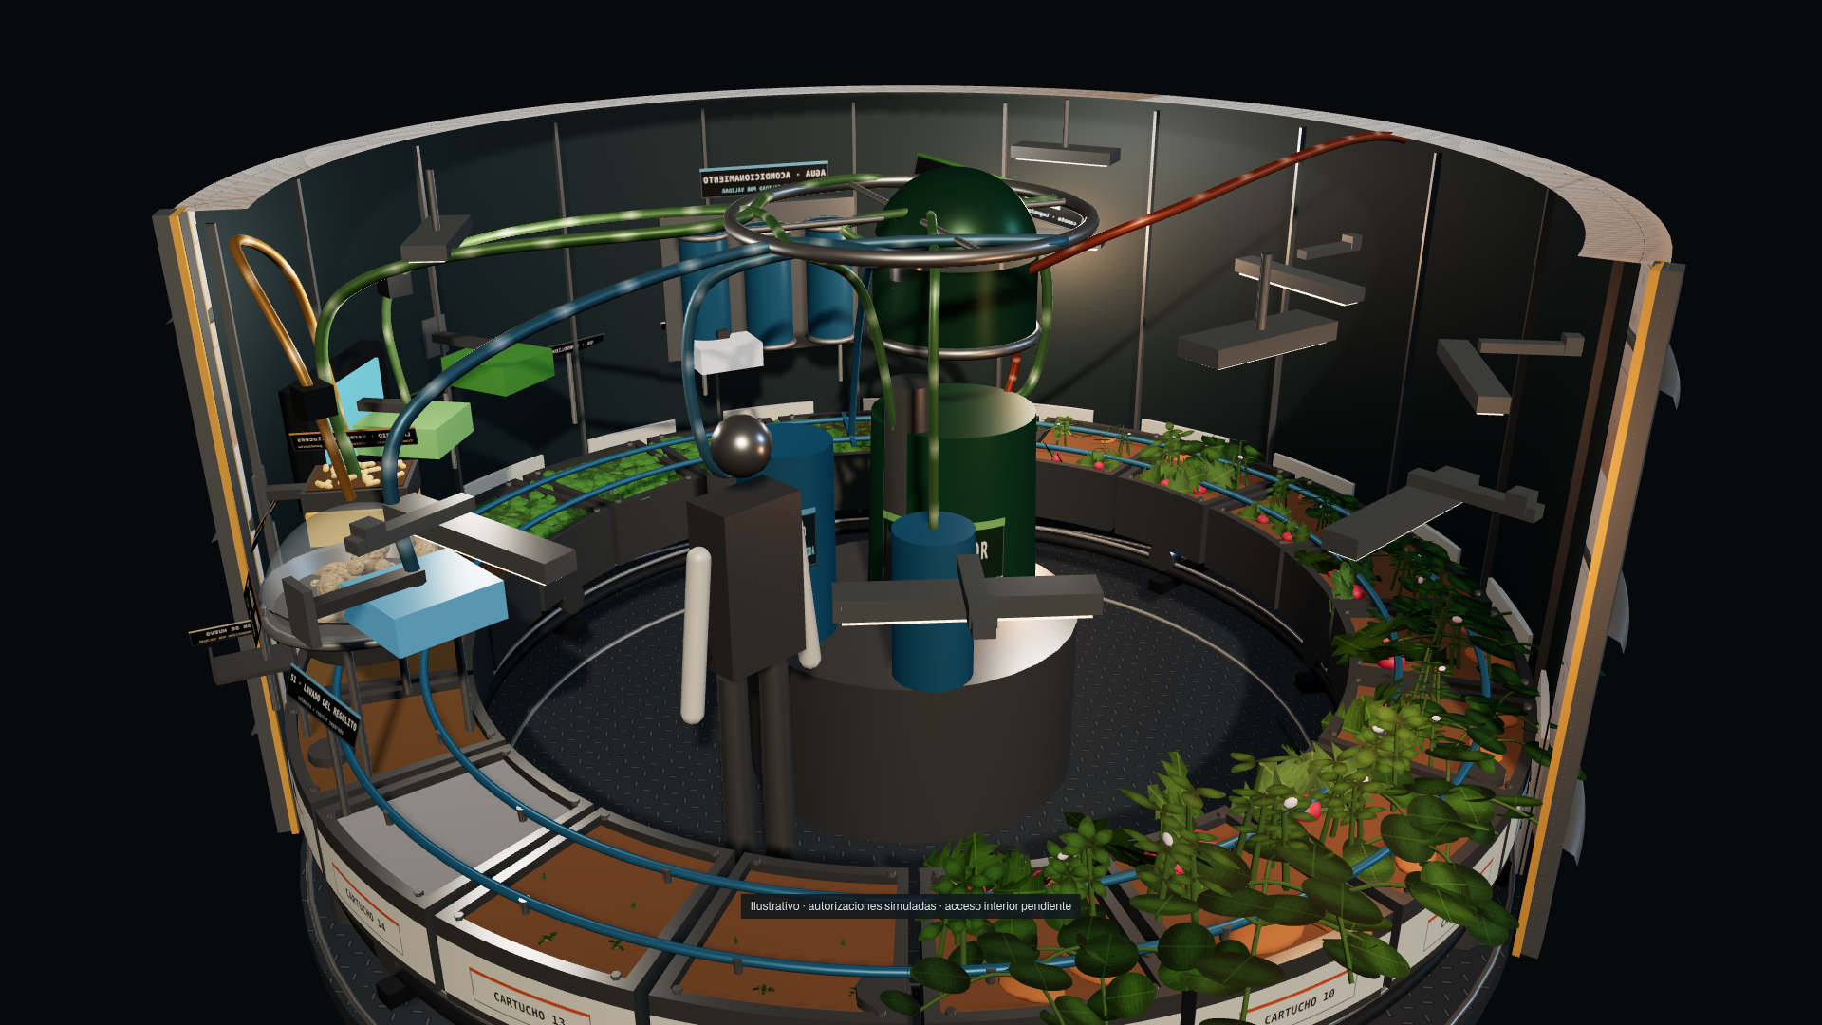
BIOMARS CHIAPAS / MADRID · S5
Procesos conectados y separados
Animal → residuo → cultivo
Salmuera: reactor separado
Digestato: retención y análisis
Liberación: autorización del lote
El requisito de 100%
sigue sin demostrarse.
Concepto y cálculo · sin validación física
02 / 09
Notes:
0:30–1:00 · Lámina 2 · Las tres funciones
Un lote de sustrato recibe un tratamiento, pasa por estaciones y llega a cultivo
sólo después de control de calidad. Los residuos se asignan a rutas concretas:
larvario, digestión y retención. La salmuera permanece en un reactor separado.
Este esquema conserva las tres partes del reto; todavía no demuestra recuperación
del cien por ciento ni seguridad sanitaria. Son requisitos que mantenemos abiertos.
Trazabilidad: Matriz RU, P1 D3–D5, P5 §2/4; P05-procesos S5
Revisión base P4-S3-2026-09-20; capturas S5. B15-B19 abiertos.

Slide 3
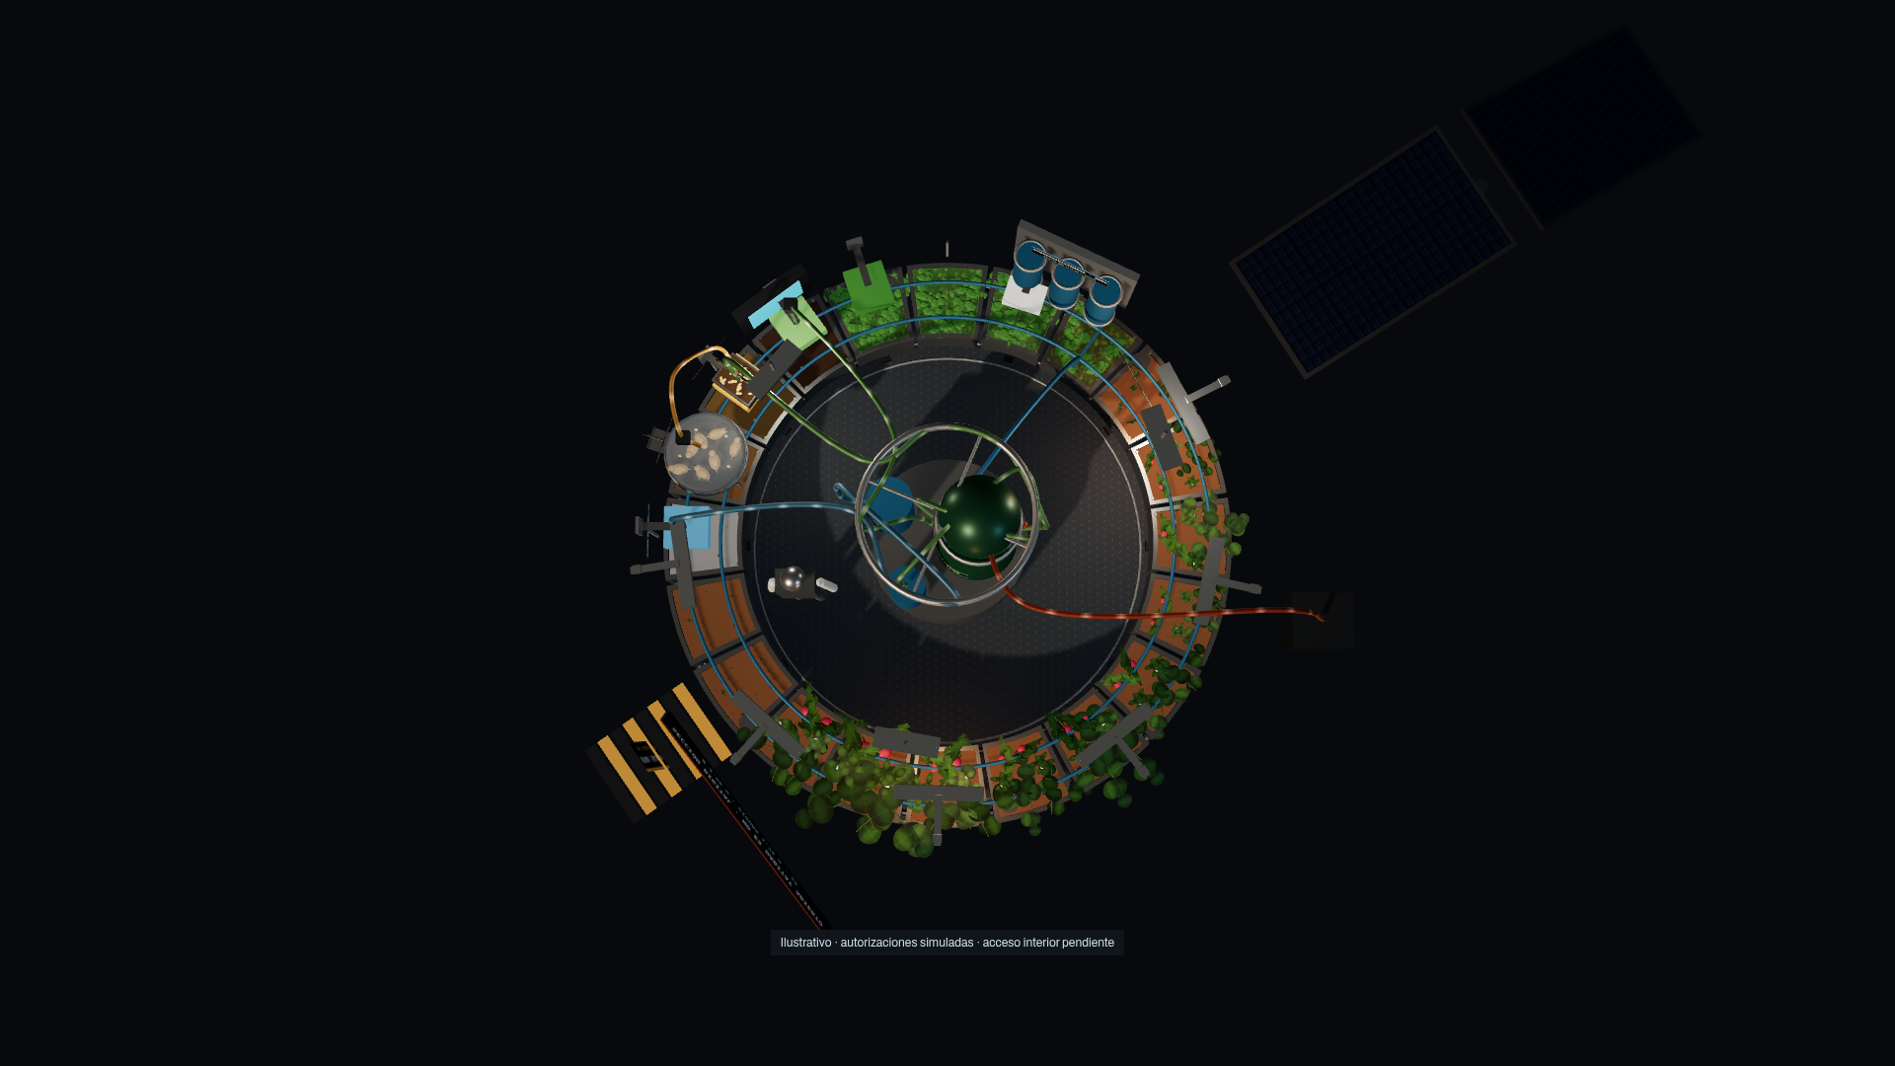
BIOMARS CHIAPAS / MADRID · S5
Veinte cartuchos, una trayectoria
20
8 regeneración + 12 cultivo
3.086 m² útiles de cultivo
Ø 4.56 m nominal
≈1.98 t de masa móvil
Entrada / evacuación pendiente
Concepto y cálculo · sin validación física
03 / 09
Notes:
1:00–1:40 · Lámina 3 · Mecanismo y escala
Ahora usamos veinte cartuchos idénticos en un solo anillo. El mismo recipiente
cambia de etapa: evitamos transferencias imaginarias entre bandejas distintas.
La configuración tiene 3.086 metros cuadrados útiles de cultivo y un diámetro
nominal de 4.56 metros. La masa móvil estimada es casi dos toneladas. La figura
humana da escala, pero el anillo aún corta la entrada. Estudiamos un sector de
servicio desmontable; no presentamos el acceso ni la resistencia como resueltos.
Trazabilidad: parameters.json; milpa360_p2.py; milpa360_p4.py; P5 §3
Revisión base P4-S3-2026-09-20; capturas S5. B15-B19 abiertos.

Slide 4
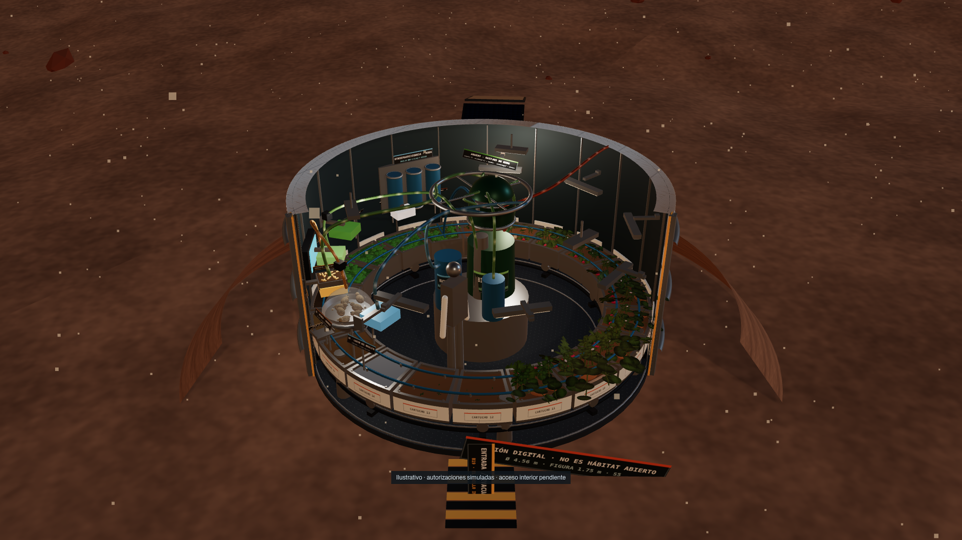
BIOMARS CHIAPAS / MADRID · S5
Cada lote conserva su historia
Tratamiento → muestra → decisión
Sin análisis: retención
Fallo: daño persistente
Reemplazo: recursos limitados
Respuesta biológica ilustrativa.
El control no es un análisis químico.
Concepto y cálculo · sin validación física
04 / 09
Notes:
1:40–2:15 · Lámina 4 · Control por lote
Cada lote conserva historial. Sin análisis aceptable permanece retenido. Si se
rechaza, el modelo permite aislarlo con recursos de reemplazo limitados. Una bomba
averiada reduce agua disponible y una tormenta reduce energía para iluminación.
El daño no desaparece al pulsar reparar. Estas reglas permiten discutir operación
y fallos, pero todavía no están calibradas con cultivos reales.
Trazabilidad: milpa360-modelo.js; verificar_p3.cjs; P5 §5; captura tormenta
Revisión base P4-S3-2026-09-20; capturas S5. B15-B19 abiertos.

Slide 5
BIOMARS CHIAPAS / MADRID · S5
Alimento complementario, energía externa
2.46%
10.48 kWh eléctricos/d
Sólo iluminación
de las kcal de seis personas
0.199 kWh químicos/d
447 kcal/d entre huevo y vegetales
0.7704 kg/d de ración animal importada
Biogás antes de conversión
Régimen supuesto; arranque, fallos, auxiliares y térmica por cerrar.
Concepto y cálculo · sin validación física
05 / 09
Notes:
2:15–2:55 · Lámina 5 · Aporte y dependencias
Con los supuestos terrestres actuales, huevo y vegetales suman unas 447 kilocalorías
al día: 2.46 por ciento de lo necesario para seis personas. Las aves consumen
ración importada. La iluminación requiere unas 10.48 kilovatios hora eléctricos
al día. El biogás aporta 0.199 kilovatios hora químicos; no es electricidad neta.
Por eso necesitamos provisiones y energía externa. El valor a investigar está en
alimento fresco y recuperación controlada, con sus costes medidos.
Trazabilidad: milpa360_p1.py; MILPA_DATOS.balance; P5 §4, fuentes BVAD/USDA/PMC
Revisión base P4-S3-2026-09-20; capturas S5. B15-B19 abiertos.

Slide 6
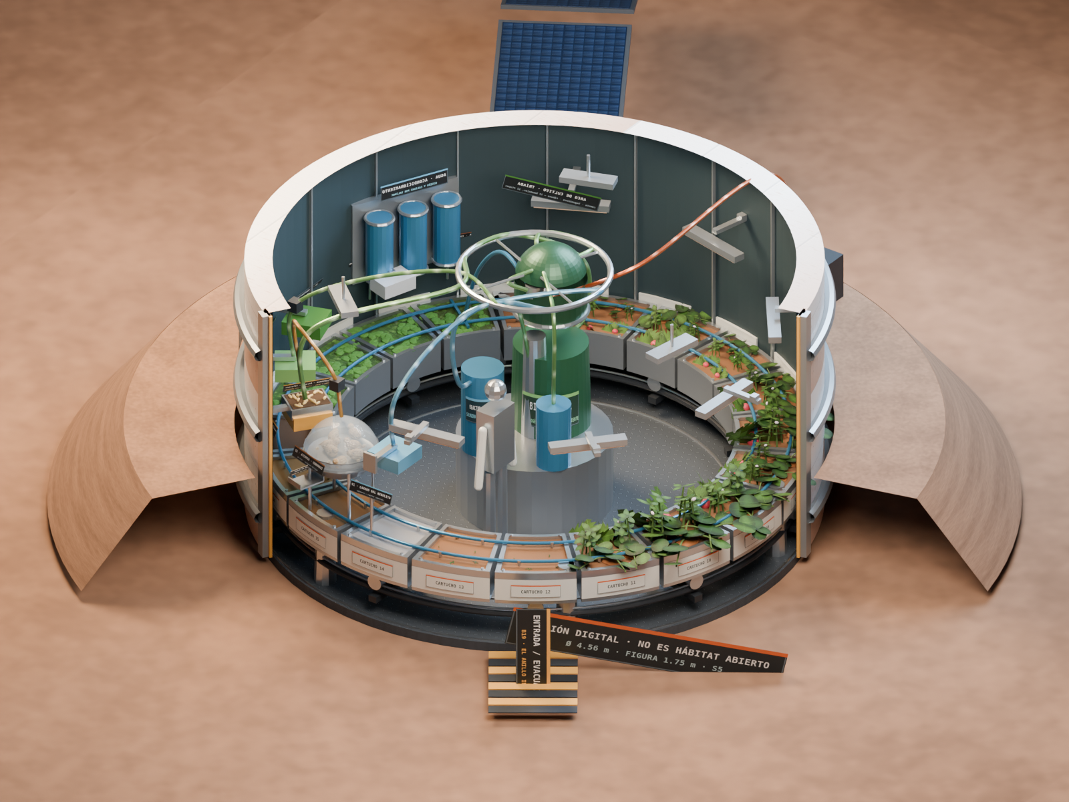
BIOMARS CHIAPAS / MADRID · S5
Evidencia disponible
Verificado digitalmente
Cálculos y geometría
Estado reproducible
Demo sin Internet
Pendiente: carga real, acceso,
agua medida e inocuidad.
Concepto y cálculo · sin validación física
06 / 09
Notes:
2:55–3:25 · Lámina 6 · Qué se verificó
Ya podemos regenerar parámetros, cálculos y planos, ejecutar la demo sin Internet
y repetir escenarios. No tenemos todavía ensayos físicos registrados. Preparamos
pruebas de movimiento con carga, riego y aislamiento. Primero debemos comprobar
el mecanismo y la medición; los procesos biológicos y sanitarios exigen supervisión
competente. Una captura del modelo no reemplaza esos resultados.
Trazabilidad: Pruebas P1/P2/P3/P4; VERIFICACION-BLENDER.json; ensayos CSV sin mediciones
Revisión base P4-S3-2026-09-20; capturas S5. B15-B19 abiertos.

Slide 7
BIOMARS CHIAPAS / MADRID · S5
Un piloto acotado en Tuxtla
6 recipientes / 3 pares independientes
Riego manual
Goteo + aislamiento
Misma especie, sustrato y condiciones comparables
Medir agua nueva/kg utilizable, tiempo y energía.
Sitio, operador, línea base y resultados pendientes.
Concepto y cálculo · sin validación física
07 / 09
Notes:
3:25–4:05 · Lámina 7 · Chiapas
Proponemos comenzar en un huerto de Tuxtla con una comparación pequeña de riego
manual y goteo con aislamiento. Son seis recipientes, en tres pares independientes.
Mediremos agua nueva por kilo utilizable, trabajo y energía. Sitio, operador y
línea base están pendientes. Así podremos decidir con datos si una función del
concepto merece crecer. No prometemos ahorro antes de obtener una cosecha comparable.
Trazabilidad: P4-PRESUPUESTO-CHIAPAS.md; protocolo exploratorio, sitio y operador pendientes
Revisión base P4-S3-2026-09-20; capturas S5. B15-B19 abiertos.

Slide 8
BIOMARS CHIAPAS / MADRID · S5
Costes separados por alcance
Alcance | Disponibilidad | Brecha
Maqueta Madrid | 19 partidas preliminares | Fabricación y recursos
Piloto Chiapas | 20 partidas preliminares | Sitio, análisis y operación
Concepto marciano | Recursos dimensionales | Integración y ciclo de vida
Precios públicos parciales. Total de compra pendiente.
Concepto y cálculo · sin validación física
08 / 09
Notes:
4:05–4:35 · Lámina 8 · Recursos
Separamos los costes de la maqueta Madrid, el piloto Chiapas y el concepto marciano.
Tenemos partidas y algunas referencias públicas; faltan cotizaciones y fabricación.
No usamos un subtotal como precio del proyecto ni un precio comercial como coste
de equipo espacial. El siguiente gasto debe responder a la incertidumbre que
queramos reducir, especialmente acceso, accionamiento y medición del agua.
Trazabilidad: P4 presupuesto S4; XLSX con fórmulas. No precio total ni cotización formal.
Revisión base P4-S3-2026-09-20; capturas S5. B15-B19 abiertos.

Slide 9
BIOMARS CHIAPAS / MADRID · S5
La siguiente demostración
Acceso y extracción practicables
Indexado con carga medida
Riego e aislamiento verificables
Comparar el carrusel con una solución más simple.
Decidir con mediciones y conservar los límites visibles.
Concepto y cálculo · sin validación física
09 / 09
Notes:
4:35–5:00 · Lámina 9 · Siguiente demostración
La siguiente evidencia que necesitamos es una transferencia o acceso practicable,
un indexado medido y una prueba independiente de riego e aislamiento. MILPA-360
conserva la idea de conectar procesos mediante el movimiento del sustrato. Ahora
la acompañamos con límites, trazabilidad y ensayos que permitirán decidir si esa
complejidad aporta una ventaja real frente a una solución más simple.
Trazabilidad: P4 protocolos E1–E4; P5 §3/6; hipótesis, sin patente ni ensayos concluidos
Revisión base P4-S3-2026-09-20; capturas S5. B15-B19 abiertos.

